Slide 1
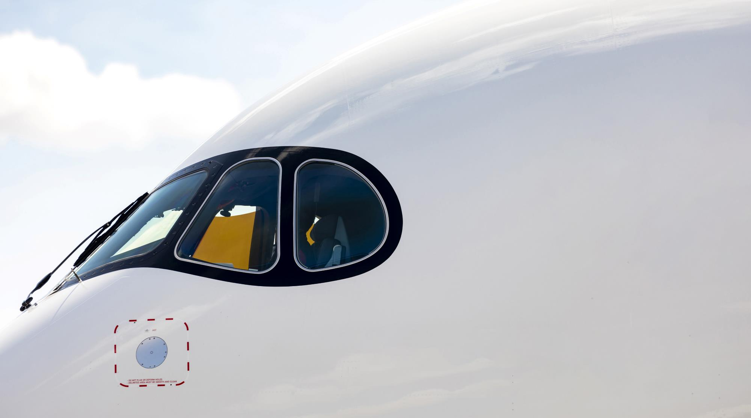

PRÉSENTATION
CORPORATE
2026

Slide 2





Notre raison d’être aligne la stratégie d’entreprise avec les attentes clients en termes de développement durable
“À la pointe d'une aviation européenne plus responsable,
nous rapprochons les peuples pour construire le monde de demain.”

Slide 3
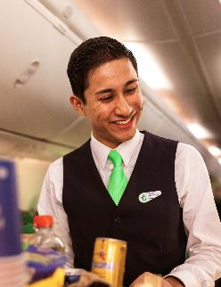
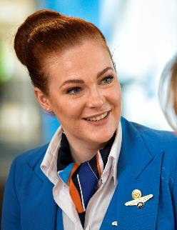

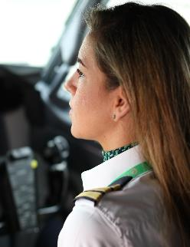
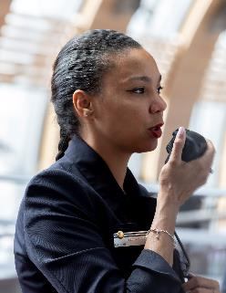
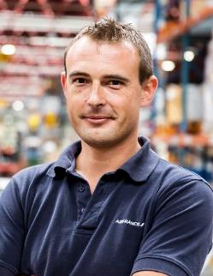

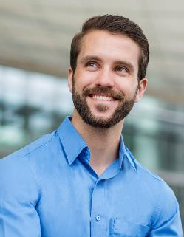
NOS Équipes construisent notre future et notre succès
Nous sommes reconnaissants de l'engagement de l'ensemble de notre personnel et de la confiance de nos clients et actionnaires.
Ils font partie intégrante de notre succès.

Slide 4
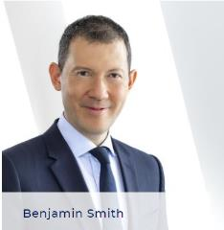
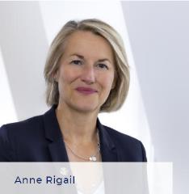
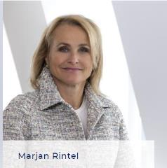
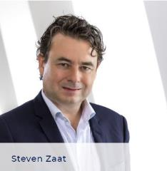
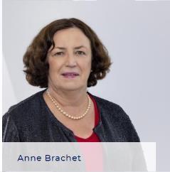
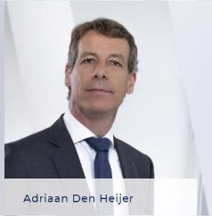
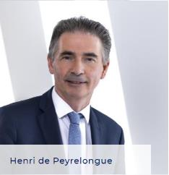
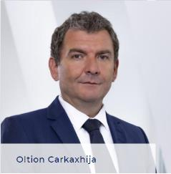
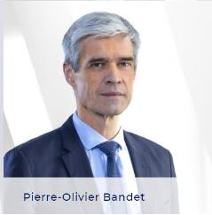
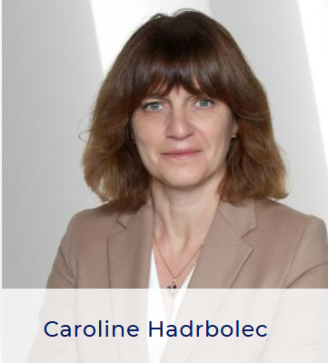
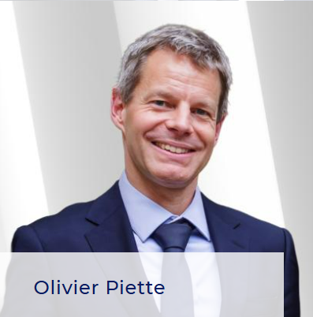
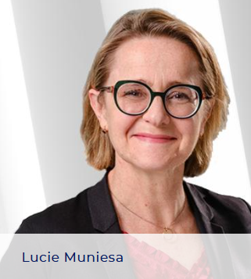
Comité exécutif d’Air France-KLM
Directeur général Air France-KLM
Directrice générale Air France
Directrice générale et Présidente du Directoire, KLM
Directeur Financier, Air France - KLM
Directrice générale adjointe Engineering & Maintenance, Air France - KLM
Directeur général adjoint Commercial, Air France - KLM
Directeur général adjoint, Intégration de SAS, Air France-KLM
Directeur général adjoint Opérations, Air France - KLM
Directeur général adjoint Cargo, Air France - KLM
Directrice générale adjointe Ressources Humaines, Air France - KLM
Directeur général adjoint Stratégie & CEO Office, Air France - KLM
Directrice générale adjointe, Secrétaire générale,
Air France - KLM
1) Inclut Flying Blue

Slide 5
Notre ambition stratégique renouvelée
Socle fondamental
Notre feuille de route stratégique
ATOUTS SOLIDES
À EXPLOITER
BILAN RENFORCÉ POST-COVID
TRANSFORMATION DE L'ENSEMBLE DU GROUPE DÉJÀ BIEN ENGAGÉE
Améliorer notre position sur le marché et renforcer nos modèles d'entreprise
+
Accroître la rentabilité pour rejoindre les leaders européens
Maximiser la satisfaction des clients et renforcer la valeur de la marque
+
Augmenter l'engagement et la satisfaction des salariés
Ouvrir la voie vers l’aviation durable
Tirer parti de la technologie, de l'innovation et de la data

Slide 6

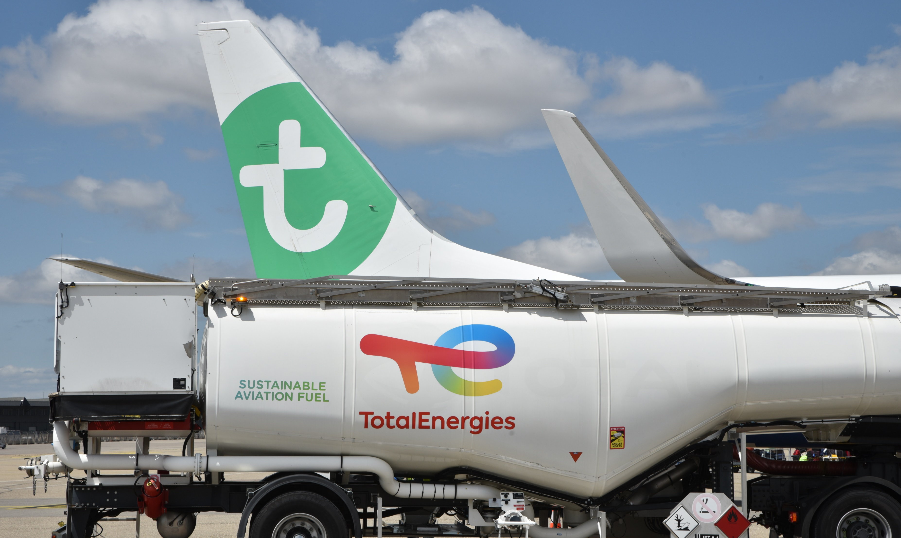
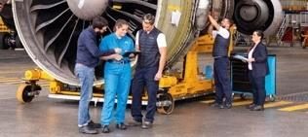



Nos atouts soutiennent nos activités et nous permettent de mettre en œuvre la stratégie d'Air France-KLM
80 000
Salariés passionnés et professionnels
Trois
Marques puissantes
Puissants
Partenariats
Réseau
Étendu et complémentaire
Dev. Durable Initiatives et
engagements
Notes:
Page 285, 286, 300

Slide 7







Chiffres clés en 2025
2 hubs
103 millions de passagers transportés
586 avions
en opération
1,6 md €
de Résultat Net
3 activités principales
Transport de passagers
Cargo
Maintenance aéronautique
+ de 30 millions
de membres pour le programme de fidélité
Flying Blue
+ de 320 destinations
dans + de 100 pays

Slide 8






UN PORTEFEUILLE COMPLET DE TROIS MARQUES RECONNUES, AVEC DES IDENTITÉS ET DES POSITIONNEMENTS UNIQUES
PORTEFEUILLE UNIQUE DE MARQUES
LONG-COURRIERS
Porte d’entrée mondiale de Paris
Amsterdam, hub mondial
COURT & MOYEN-COURRIERS
Connexion avec Paris et alimentation du hub
Alimentation du hub et trafic point à point
Low-Cost loisirs et entreprise
Sensible au prix Loisirs
Sensible au prix
Affaires
Premium
Loisirs
Premium
Affaires
Luxe
Economy
Economy
World Business Class
World Business Class
max
Premium Comfort
Premium Comfort

Slide 9
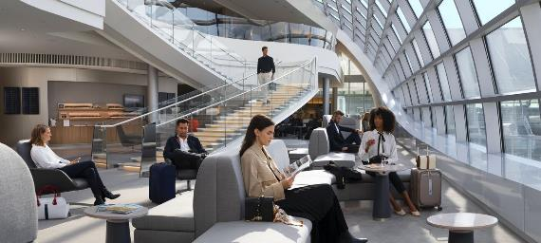
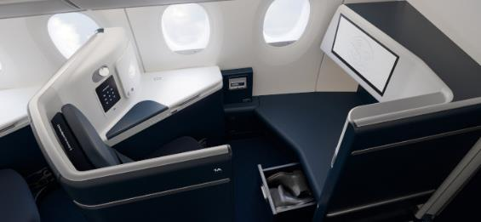
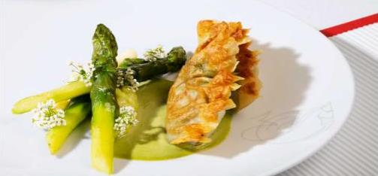






POURSUIT l'Amélioration DE ses produits
L’expérience du voyage
Expérience cabine
Services à bord
Amélioration des Salons
Nouvelles cabines en 2025
Wi-Fi très haut débit
Restauration
Confort
Design
Nouvelles cabines Business
Système de divertissement à bord
Services
Bagages porte à porte
Concierge
Nouvelles cabines Premium
Restauration d’excellence à la française
Notes:
Precise in voiceover what catering options are we highlighting

Slide 10

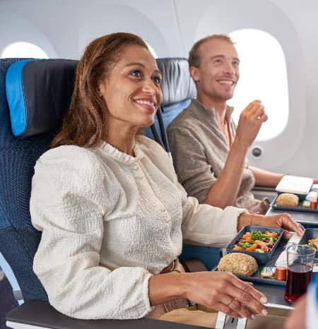

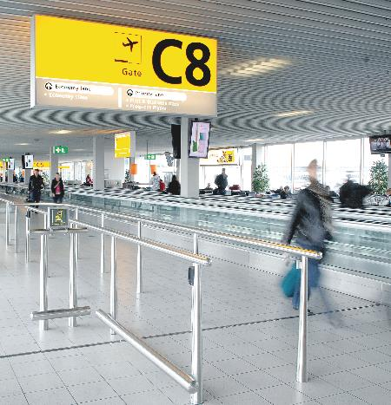
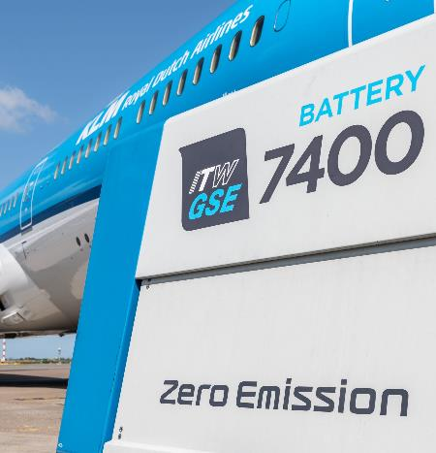
FOCUS SUR l’amélioration de l’expérience client chez
Investir sur les produits et services
Retrouver une stabilité opérationnelle
Renforcer le Hub de Schiphol
Investir pour l’avenir
Notes:
BC: Cabin upgrade will improve customer satisfaction
PCC: Strong customer appreciation since launch in 2022
EC: Reducing service failures and recovery to improve score

Slide 11


élargit son offre ET POURSUIT SA CROISSANCE
Loisirs
Affaires
Renforcer le leadership sur les destinations méditerranéennes, développer le réseau hiver
Transavia Holidays, pour augmenter la part du portefeuille loisirs
Développer d'autres services auxiliaires (bagages, sièges, etc.)
Répondre à la demande Affaires depuis Paris-Orly
Flying Blue : gains et dépenses
Tarif MAX, produit dédié aux voyageurs Affaires
Le développement d'une activité Affaires à forte contribution
conduira à un modèle de revenus « bi-moteurs »

Slide 12
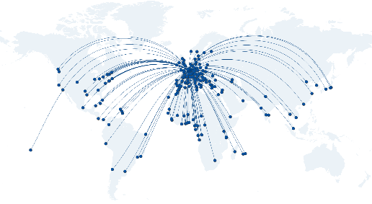
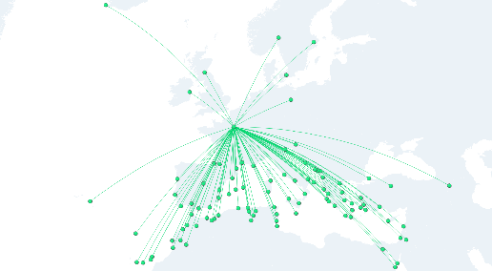
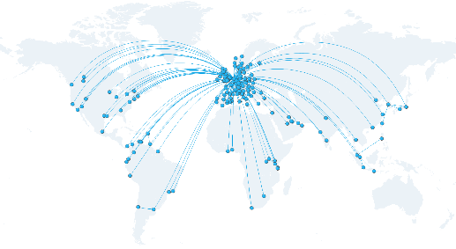
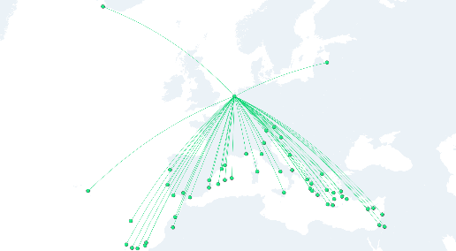
ENSEMBLE, AIR FRANCE, KLM et Transavia OFFRENT AUX VOYAGEURS L'UN DES RÉSEAUX LES PLUS étendus ET LES PLUS DIVERSIFIÉS AU MONDE
depuis CDG
depuis ORY
170
destinations Air France depuis CDG
160
destinations KLM depuis AMS
depuis AMS
depuis AMS
140
destinations Transavia
depuis ORY et AMS

Slide 13

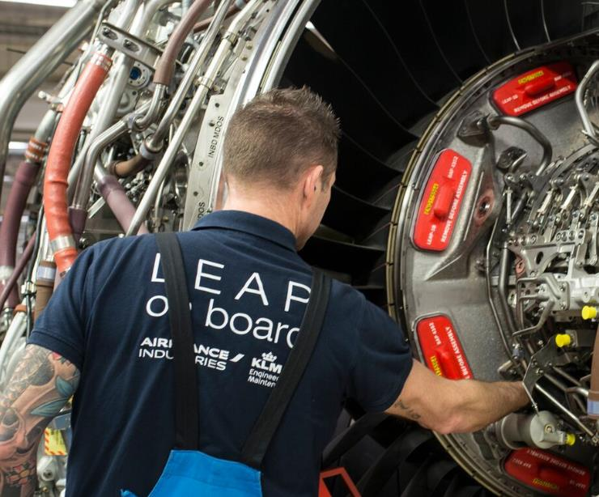
En tant que prestataire RENTABLE de services de maintenance multi-produits, Air France-KLM E&M est un atout majeur pour le groupe.
en 2025
+ de 3 000
avions supportés
+ de 13 000
salariés
+ de 200
airlines clientes
9,36 Mds€
carnet de commandes (31/12/25)
5,5 Mds€
de chiffres d’affaires
2,3 Mds€
de CA externe
Notes:
Page 50 et 56 > La maintenance aéronautique, Air France Industries-KLM Engineering & Maintenance (« AFI KLM E&M »), est le troisième métier du groupe Air France-KLM, pour un chiffre d'affaires de 2,3 milliards d’euros réalisé avec des clients en-dehors du Groupe.
Page 56 > CA Total : 5 570

Slide 14

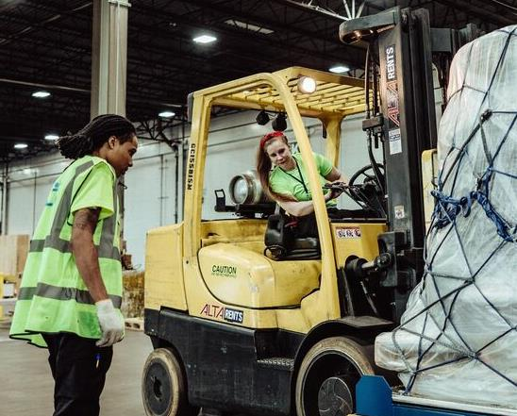
AIR FRANCE-klm Cargo reste un acteur fort sur un marché en pleine mutation
en 2025
2,3 Mds€
de chiffres d’affaires
917 000
tonnes de fret transportées
Près de 91% de réservations en ligne
3 200 salariés
Notes:
Aurélie Colin (Gerard)

Slide 15







Flying Blue : programme de fidélité européen de premier plan
Le programme de fidélité des compagnies aériennes du groupe...
... avec plus de 40 compagnies aériennes partenaires...
incluant
... et un vaste réseau de partenaires non aériens
Programme de fidélisation européen comptant le plus grand nombre de partenaires de cartes co-marquées, avec 12 cartes co-brandées
+ de 100 partenaires commerciaux répartis dans le monde entier
Notes:
Cecile Nomdedeu

Slide 16
Air France-KLM poursuit ses efforts de transformation
Actionner les leviers clés...
...par le biais d'une feuille de route ambitieuse...
...pour des bénéfices structurels¹
Simplification
+ de 700
4,4 Mds€
Initiatives & Projets
Synergies
3,0 Mds€
2,1 Mds€
À travers
Initiatives en matière de recettes
TOUTES
les activités
Réduction de coûts
Bénéfices structurels comprennent les initiatives en matière de revenus et tous les gains d'efficacité en matière de coûts d'exploitation, à l'exclusion des effets CPI et CLA. Ajustés pour les évolutions de capacité

Slide 17

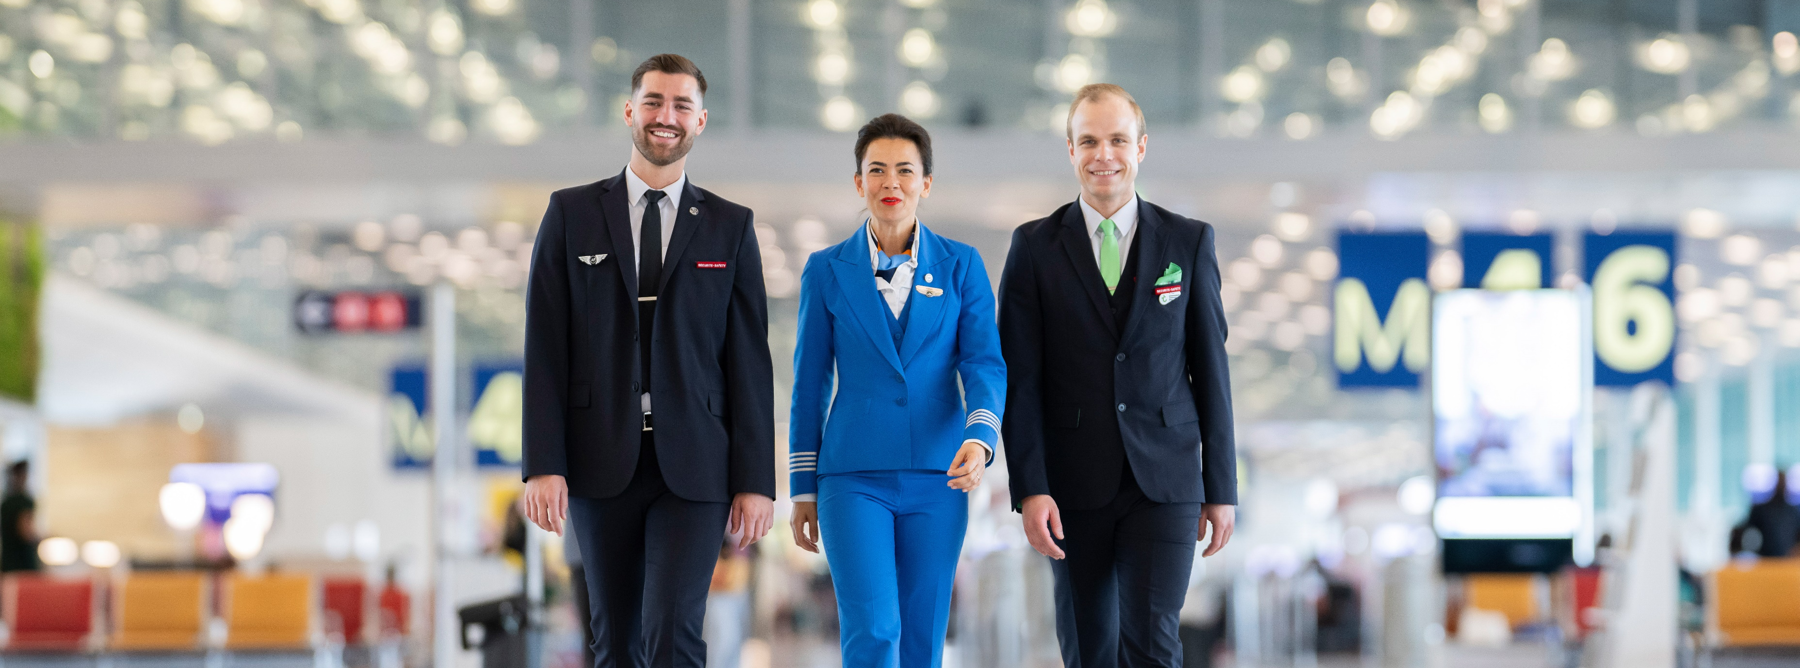

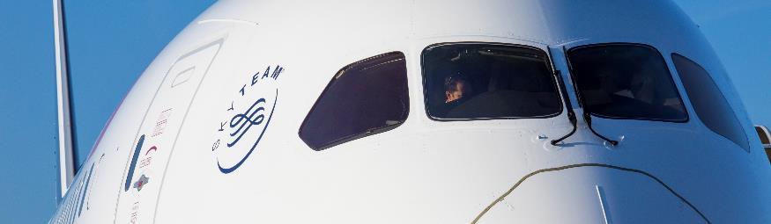
Nous nous sommes engagés sur la voie d'une croissance plus durable
Optimisation de l'essentiel
Un modèle opérationnel simplifié et optimisé
Stabiliser nos relations sociales
Nos valeurs : Confiance, Respect, Transparence, Confidentialité
Développement Durable
Réalisations et engagements
Transformation continue
Approche réussie, avec des réductions de coûts significatives

Slide 18




Principaux leviers pour atteindre les objectifs de réduction d’émissions d'Air France-KLM d'ici 2030
2030
Modèle d’affaires - Intermodalité Renouvellement de la flotte
Carburants d’aviation durable
Mesures opérationnelles
-17,8%
CO₂ / tonne-km
(vs ‘24)

Slide 19
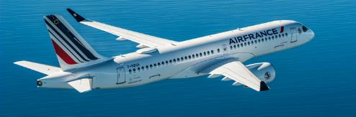
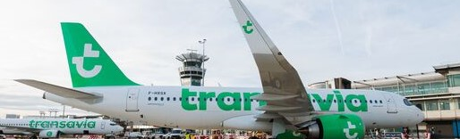
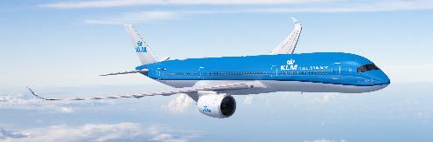



NOTRE STRATÉGIE DE RENOUVELLEMENT DE LA FLOTTE CONTRIBUE FORTEMENT À NOTRE FEUILLE DE ROUTE ENVIRONNEMENTALE
Commandes fermes famille A220
Commandes fermes famille A320neo
Commandes fermes famille A350
Émissions CO₂¹
-20%
-15%
-25%
Emissions NOX¹
entre -30% et -40%
Bruit¹
entre -34% et -50%
% d’avions nouvelle génération
5%
21%
34,6%
Jusqu’à 80%
2019
2023
2025
2030
En moyenne par rapport aux avions de la génération précédente qu’ils remplacent

Slide 20

AIR FRANCE-KLM Est pleinement engagée EN MATIÈRE de SAF, avec une ambition d'incorporation ALLANT jusqu’à 10% en 2030

Slide 21












initiatives d'approvisionnement pour atteindre l'objectif 2030 de SAF tout en gardant une flexibilité dans les volumes pour répondre à notre demande
Air France KLM – dates clés de démarrage des projets SAF
Stratégie d’approvisionnement
d’Air France – KLM
0,3 Mégatonne de biocarburant, protocole d’accord jusqu’à 2030
1,5 Mégatonne de biocarburant, protocole d’accord pour 10 ans
Fournisseur Amériques
0,580 Mégatonne de biocarburant, protocole d’accord pour 10 ans
Projet de e-carburant “Take Kair” en France
Notre stratégie repose sur la matérialisation des contrats sur la base :
Fournisseur SAF aux USA
0,3 Mégatonne de biocarburants, protocole d’accord jusqu’à 2030
2023 | 2024 | 2025 | 2026 | 2027 | 2028 | 2029 | 2030
Du prix
Oil Major in EU
0,65 Mégatonne de biocarburant, protocole d’accord jusqu’à 2030
De la disponibilité
1 Mégatonne de biocarburant,
8 ans d'accord d'écoulement
0,75 Mégatonne de biocarburant, pour 10 ans
Projet de e-carburant “KerEAUzen” en France
De la qualité
Energy Player in EU
0,45 Mégatonne de biocarburant avancé, protocole d’accord jusqu’à 2030
0,6 Mégatonne de biocarburant avancé, pour 10 ans

Slide 22
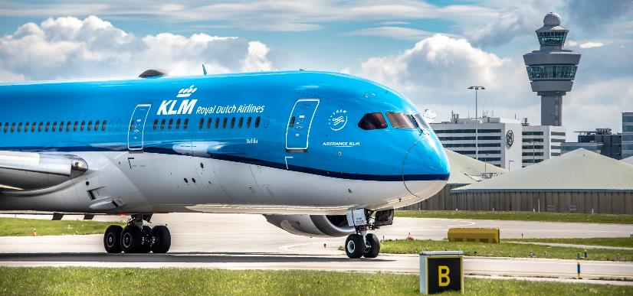
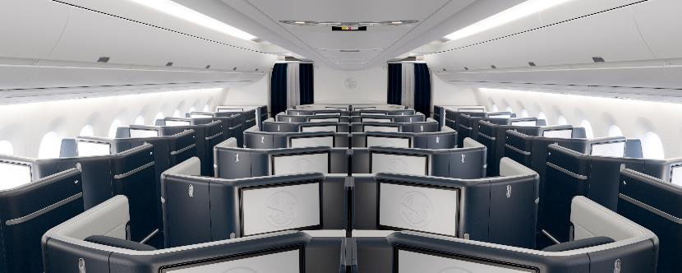
Une plus grande efficacité de nos opérations et des mesures commerciales supplémentaires en soutien de notre trajectoire de décarbonisation
Principaux leviers actuellement identifiés
Opérationnels
Eco-pilotage & vitesse de vol Amélioration des performances de l'avion (maintenance, lavage du moteur, lavage de l'avion, réduction de l'utilisation de l'APU...) Réduction du poids (fournisseurs OEM, quantités de restauration, type de siège...)
Commerciaux
Coefficient de charge (impact potentiel sur le réseau) Optimisation de l'aménagement de la cabine Produits à bord (IFE)

Slide 23

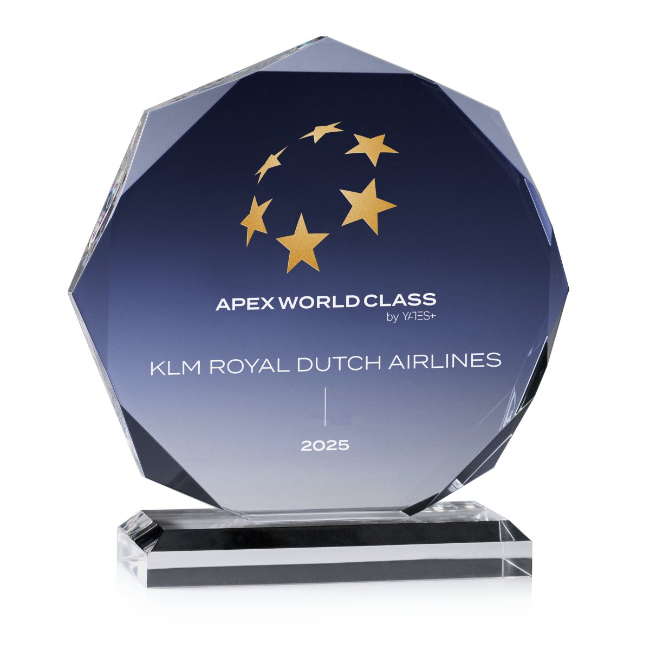
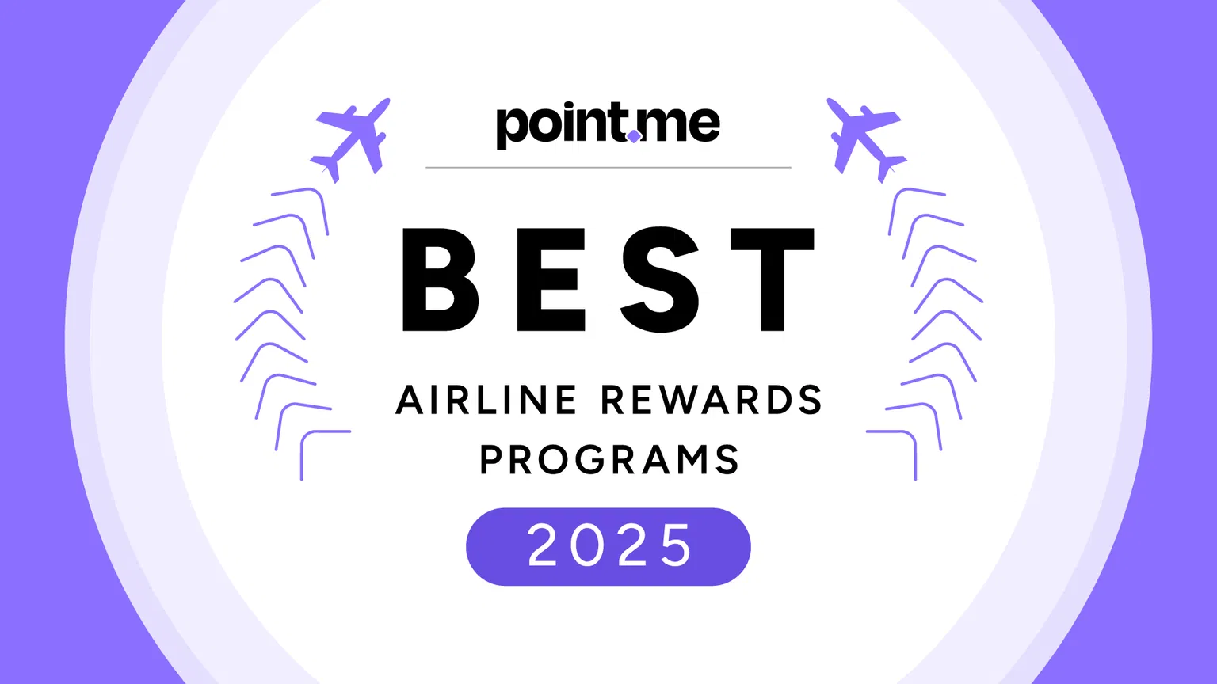
Principales récompenses
Notes:
Page 64

